Slide 1
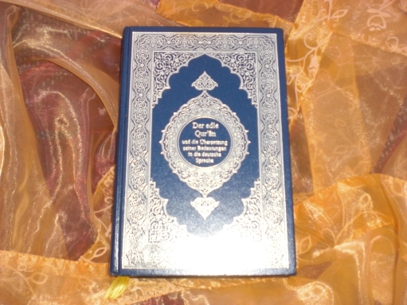
Im Koran lesen wir den Licht•vers
Vers 35 aus der 24. Sure
ٱللَّهُ نُورُ ٱلسَّمَـٰوَٰتِ وَٱلۡأَرۡضِ‌ۚ مَثَلُ نُورِهِۦ كَمِشۡكَوٰةٍ فِيہَا مِصۡبَاحٌ‌ۖ ٱلۡمِصۡبَاحُ فِى زُجَاجَةٍ‌ۖ ٱلزُّجَاجَةُ كَأَنَّہَا كَوۡكَبٌ دُرِّىٌّ يُوقَدُ مِن شَجَرَةٍ مُّبَـٰرَكَةٍ زَيۡتُونَةٍ لَّا شَرۡقِيَّةٍ وَلَا غَرۡبِيَّةٍ يَكَادُ زَيۡتُہَا يُضِىٓءُ وَلَوۡ لَمۡ تَمۡسَسۡهُ نَارٌ‌ۚ نُّورٌ عَلَىٰ نُورٍ‌ۚ يَہۡدِى ٱللَّهُ لِنُورِهِۦ مَن يَشَآءُ‌ۚ وَيَضۡرِبُ ٱللَّهُ ٱلۡأَمۡثَـٰلَ لِلنَّاسِ‌ۗ وَٱللَّهُ بِكُلِّ شَىۡءٍ عَلِيمٌ‌۝
Gott ist das Licht
des Himmels
und der Erde.

Slide 2
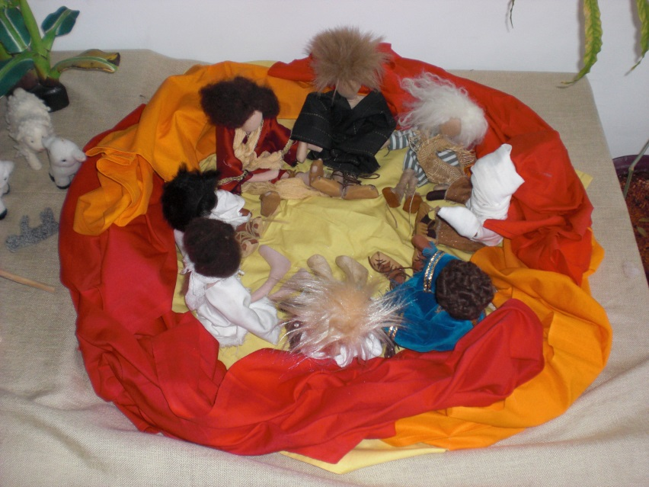
Wir beten zusammen:
Jesus / der Prophet Isa
hat das Gebet
seinen Freunden
gelernt.

Slide 3
Vater unser / Gott im Himmel geheiligt werde Dein Name

